Slide 1
Департамент культуры города Москвы
Дирекция образовательных программ в сфере культуры и искусства
МЕТОДИЧЕСКИЙ ЦЕНТР
«ФОРТЕПИАНО ХОРОВЫХ ШКОЛ И ХОРОВЫХ ОТДЕЛЕНИЙ»
2019-2020 учебный год

Slide 2
План
работы методического центра
«Фортепиано хоровых школ и хоровых отделений»
Городской педагогический совет преподавателей – пианистов хоровых школ и хоровых отделений.
В рамках проекта «Дети – детям»:
Благотворительный концерт учащихся младших классов
«Подарки под ёлкой» для подопечных
фонда «Подари жизнь».
Новогодний концерт «Рождественские сувениры»
в рамках «Фестиваля фортепианной музыки
«Под знаком Рождества».
Научно-практическая конференция «Педагогическая инициатива».
Концерт «С музыкой в лето». Посвящен Дню защиты детей.

Slide 3
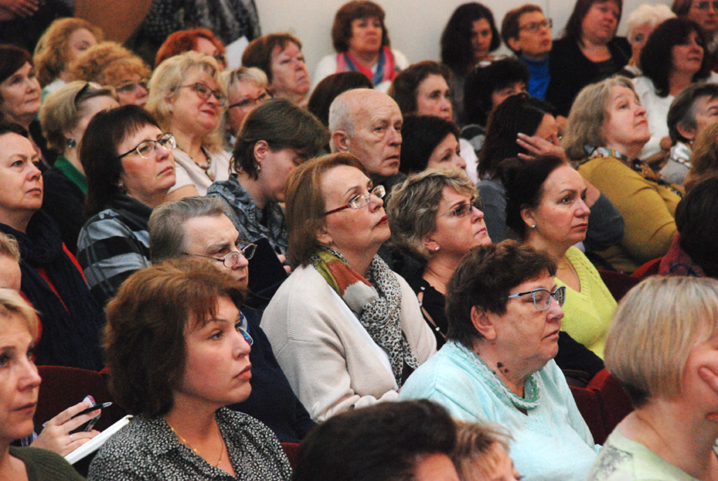
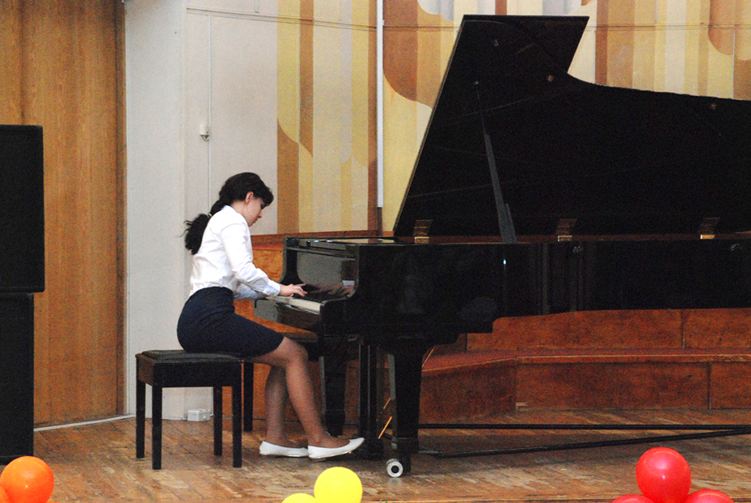
Городской педагогический совет
18/ 09/ 2019
Тема:
«От итогов и выводов об эффективно
профессиональной деятельности к
стратегии развития на 2019-2020 учебный год»

Slide 4

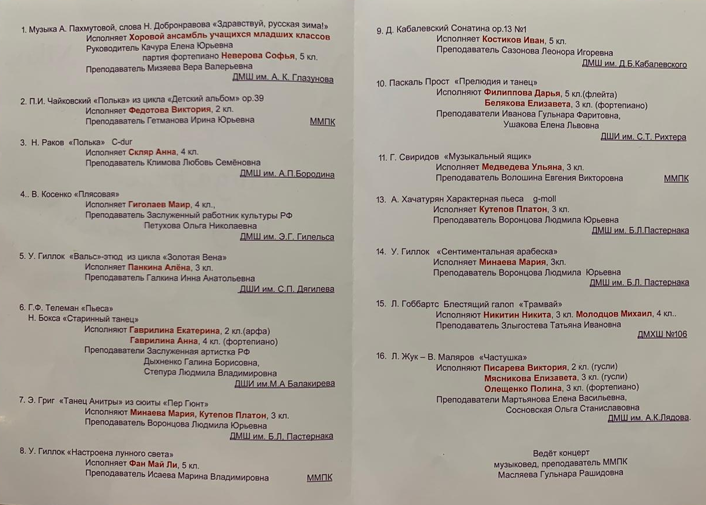
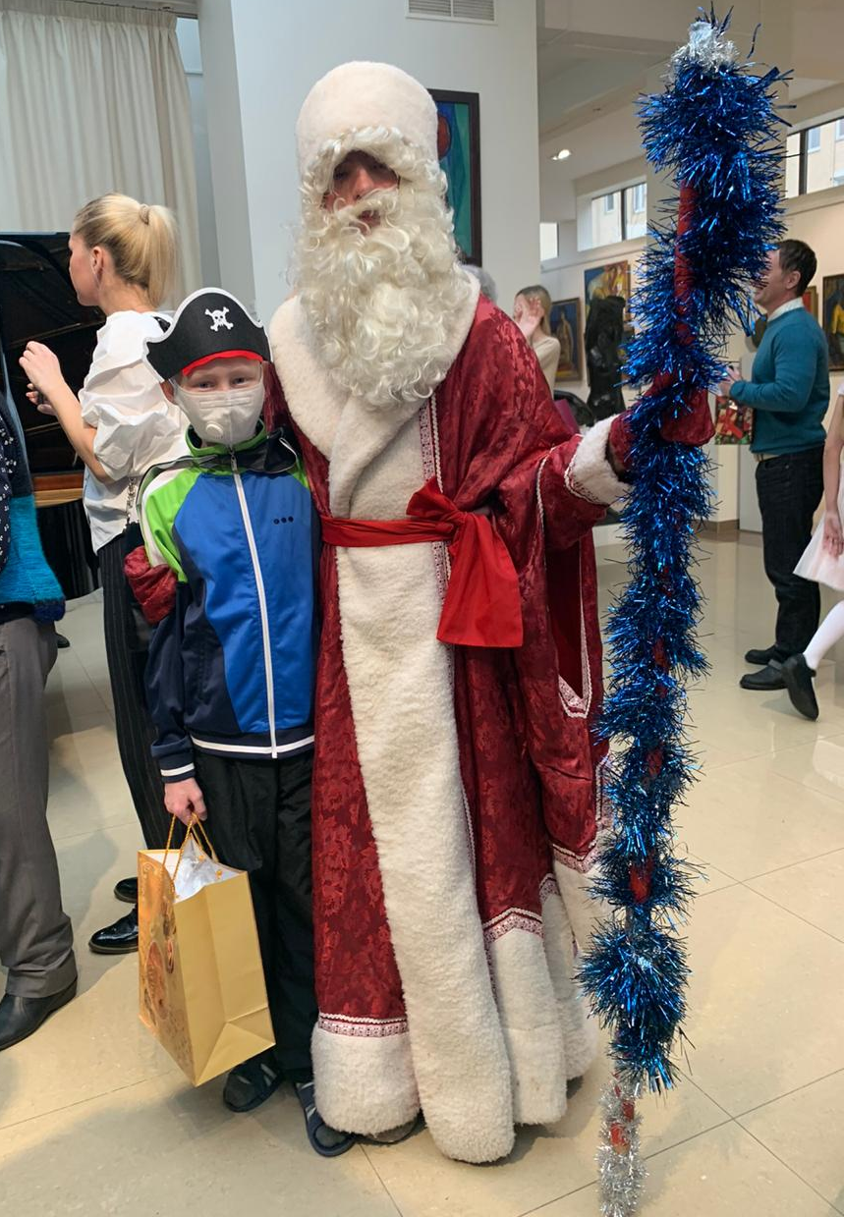
В рамках проекта
«Дети – детям»
Благотворительный концерт учащихся младших классов «Подарки под ёлкой»
для подопечных фонда
«Подари жизнь».

Slide 5

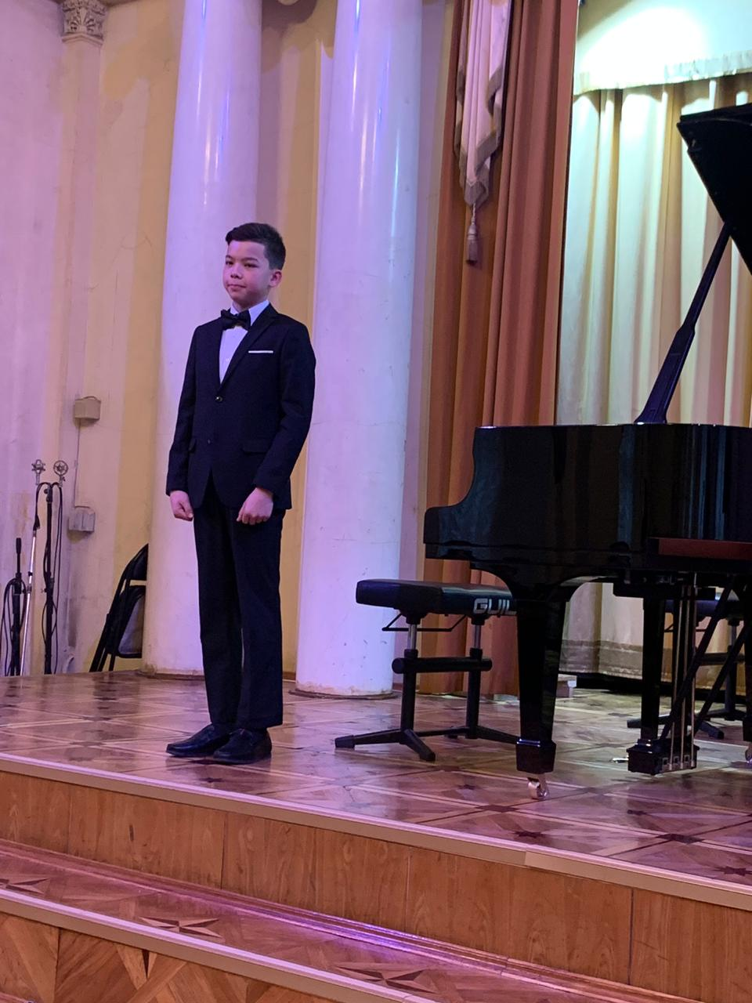
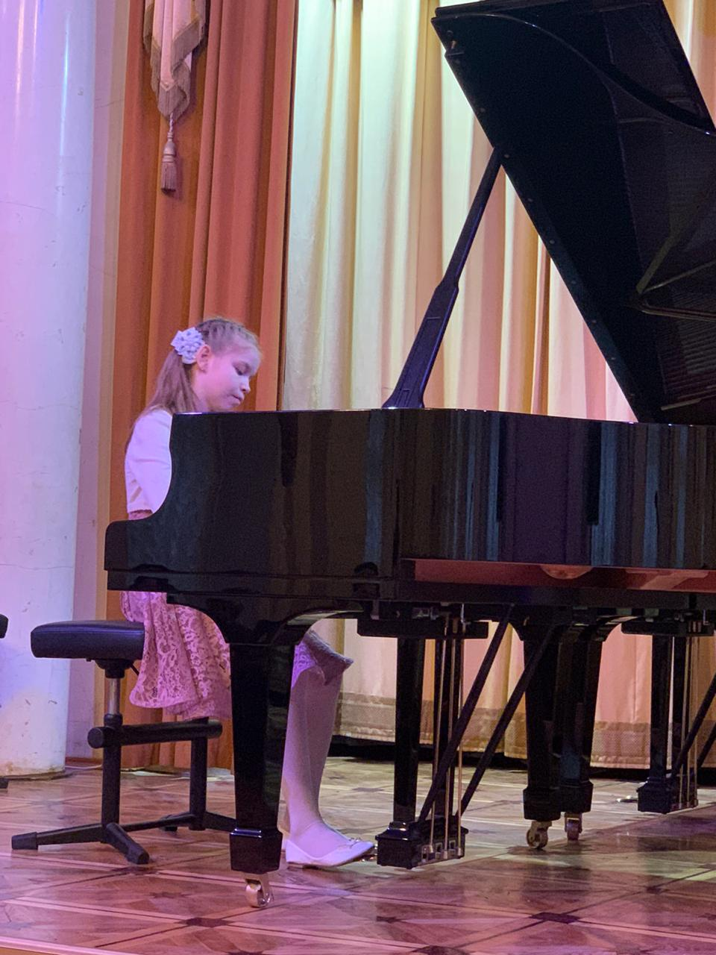
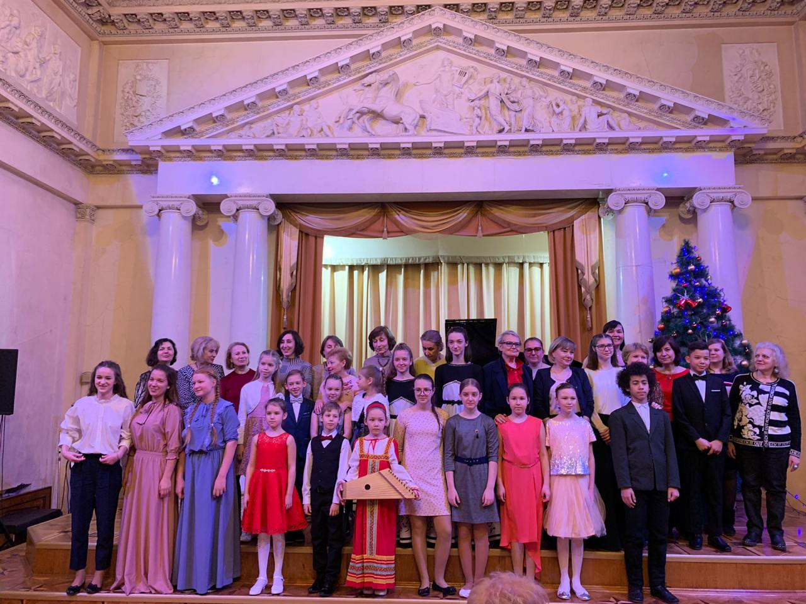
Новогодний концерт
«Рождественские сувениры»
в рамках «Фестиваля фортепианной музыки
«Под знаком Рождества».

Slide 6


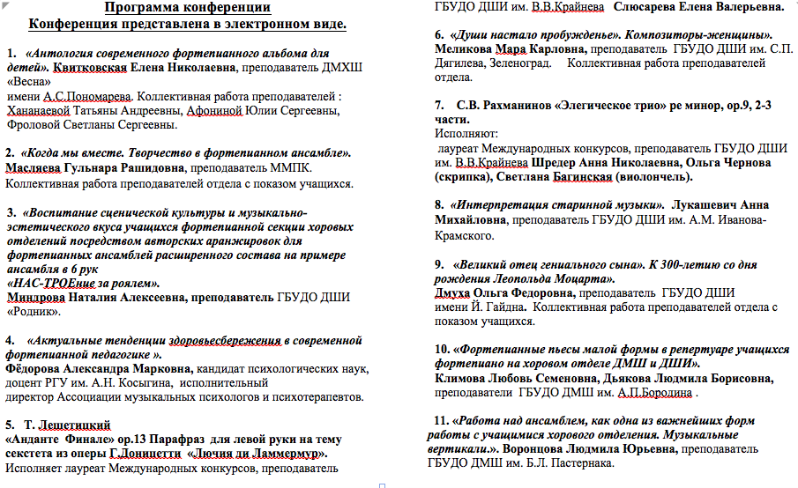
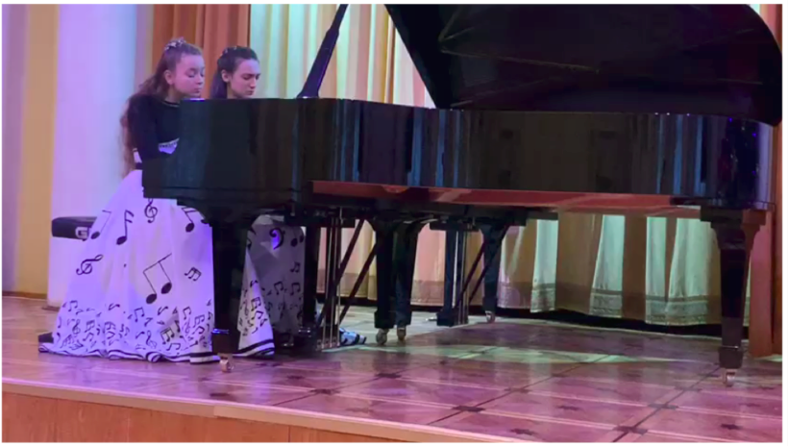

Slide 7

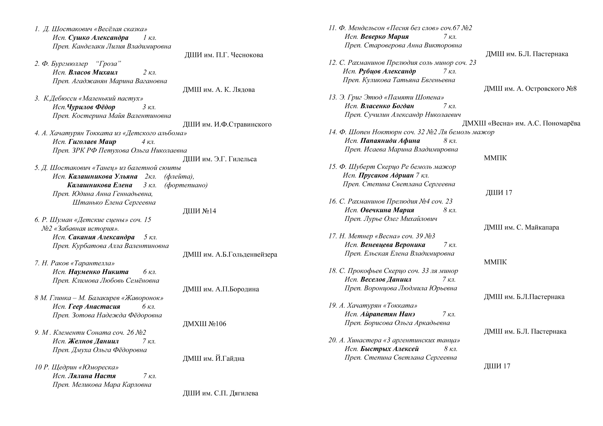
КОНЦЕРТ
«С музыкой в лето».
Посвящен Дню защиты детей.
МЦ «Фортепиано хоровых школ и хоровых отделений» 2020г.

